Slide 1

人工智能实践-深度强化学习
第一章 深度Q网络（DQN）

Slide 2

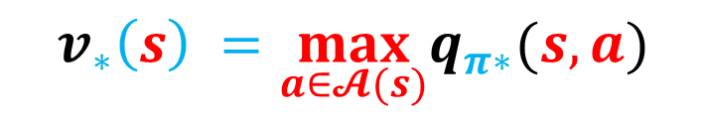
人工智能（下）
强化学习板块
Sarsa和Q-Learning算法(复习)
★Sarsa：五元组：(S_{t}， A_{t}， R_{t + 1}， S_{t + 1} ， A_{t + 1})
$$Q\left(St, A_{t}\right)←Q\left(St,A_{t}\right)+α[R_{t+1}+γQ\left(S_{t+1},a\right){−Q(}St,A_{t})]$$
第k+1次结果
第k次结果
第k次结果
第k次结果
$${v_{∗}\left(s\right) =\max_{a∈𝓐(s)}q}_{π∗}(s,a)$$
可否用多层神经网络近似最优状态动作值函数？

Slide 3
复习：Q-learning（又称SarsaMax）
Q-learning 算法核心公式：
↑
$$Q\left(St,A_{t}\right)←Q\left(St,A_{t}\right)+α[R_{t+1}+γ\max_{a}{Q\left(S_{t+1},a\right)−Q(}St,A_{t})]$$
第k+1次结果
第k次结果
第k次结果
第k次结果
第k+1次结果
第k次结果
第k次结果
第k次结果
$$Q\left(St, A_{t}\right)←Q\left(St,A_{t}\right)+α[R_{t+1}+γQ\left(S_{t+1},a\right){−Q(}St,A_{t})]$$
↑
对比SARSA算法核心公式

Slide 4
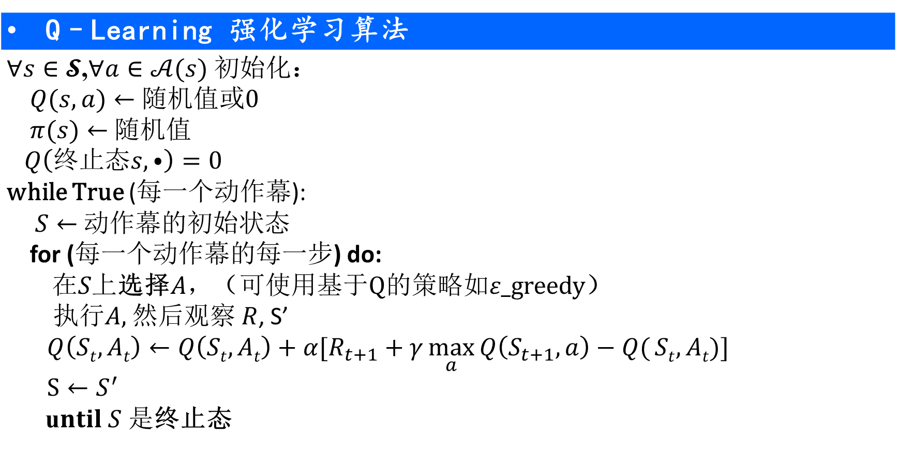

Q-learning:策略异轨的TD控制算法
Q–Learning 强化学习算法
$∀s∈𝓢$,$∀a∈𝒜(s) 初始化$： $Q(s,a)←$ 随机值或0 $π(s)←$ 随机值 $Q\left(终止态s,⦁\right)=0$ while True (每一个动作幕): $S←$ 动作幕的初始状态 for (每一个动作幕的每一步) do: 从 $在S上$选择$A，$（可使用$基于Q$的策略如𝜀_greedy） 执行$A$, 然后观察 $R$, S’ $Q\left(St,At\right)←Q\left(St,At\right)+α[R_{t+1}+γ\max_{a}{Q\left(S_{t+1},a\right)−Q(}St,At)]$ $S←S^{′}$ u$ntil S$是终止态
算法流程
初始化Q表
选择动作$a$
执行动作
得到奖励
更新Q表

Slide 5
参考文献
Richard S. Sutton, Andrew G. Barto 著，俞凯 等 译，电子工业出版社2019年09月出版《强化学习》英文名《Reinforcement Learning：An Introduction》
连晓峰等译，机械工业出版社2017年07月出版《多智能体机器学习：强化学习方法》

Slide 6
简单引言：深度Q网络的朴素思想
最初想法：能不能用深度神经网络来近似Q函数？
路线：测试各种状态动作的奖励、构建动作值函数的逼近网络
问题1：如何像监督学习那样训练神经网络参数？
问题2：相邻状态动作样本是否独立？

Slide 7
现在，开始探索DQN的奥秘…

Slide 8
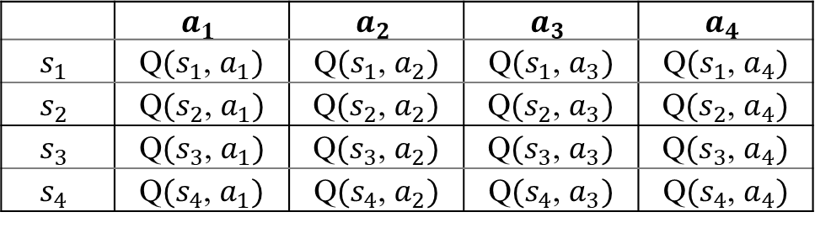
1.1.1 简单用深度神经网络逼近值函数
 | $$a_{1}$$ | $$a_{2}$$ | $$a_{3}$$ | $$a_{4}$$
$$s_{1}$$ | Q$(s_{1}$, $a_{1})$ | Q$(s_{1}$, $a_{2})$ | Q$(s_{1}$, $a_{3})$ | Q$(s_{1}$, $a_{4})$
$$s_{2}$$ | Q$(s_{2}$, $a_{1})$ | Q$(s_{2}$, $a_{2})$ | Q$(s_{2}$, $a_{3})$ | Q$(s_{2}$, $a_{4})$
$$s_{3}$$ | Q$(s_{3}$, $a_{1})$ | Q$(s_{3}$, $a_{2})$ | Q$(s_{3}$, $a_{3})$ | Q$(s_{3}$, $a_{4})$
$$s_{4}$$ | Q$(s_{4}$, $a_{1})$ | Q$(s_{4}$, $a_{2})$ | Q$(s_{4}$, $a_{3})$ | Q$(s_{4}$, $a_{4})$
Q-learning 的 Q-表格存储每个状态动作对的 Q 值
若状态和动作空间维度增大，计算量和空间都急剧增长
优势
深度神经网络逼近值函数，避免存储Q表和穷举，极大提高时空效率！

Slide 9
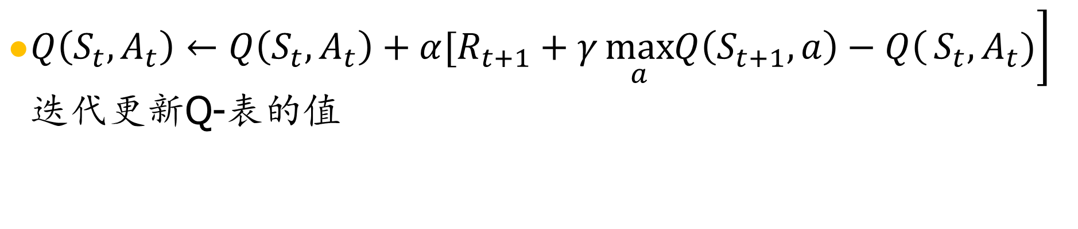
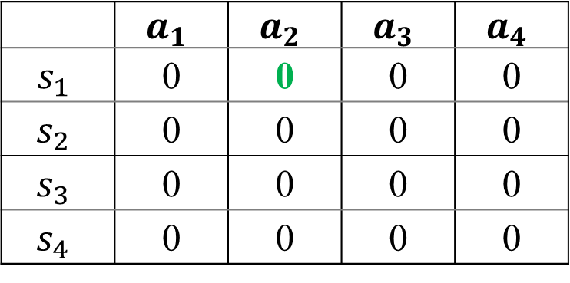
Q-learning 的 Q-表
$\left.Q\left(S_{t},A_{t}\right)←Q\left(S_{t},A_{t}\right)+α[R_{t+1}+γ\max_{a}\left.Q\left(S_{t+1},a\right)−Q\right(S_{t},A_{t})\right]$迭代更新Q-表的值
例如：$Q\left(s_{1},a_{2}\right)=α[ 1+γ\max_{a}{Q\left(s_{3},a\right)}−Q\left(s_{1},a_{2}\right)$]
设$α=1$，因$Q\left(s_{3},a\right)$=0，所以：$Q\left(s_{1},a_{2}\right)=1+0=1$
 | $$a_{1}$$ | $$a_{2}$$ | $$a_{3}$$ | $$a_{4}$$
$$s_{1}$$ | 0 | 0 | 0 | 0
$$s_{2}$$ | 0 | 0 | 0 | 0
$$s_{3}$$ | 0 | 0 | 0 | 0
$$s_{4}$$ | 0 | 0 | 0 | 0
1
Notes:
###公式 表格

Slide 10
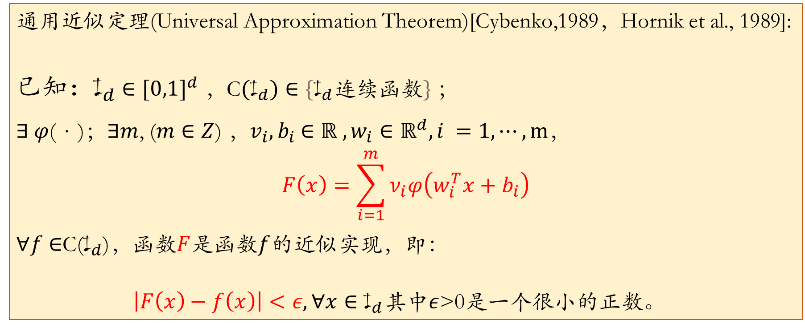
回顾：神经网络的通用近似定理
通用近似定理(Universal Approximation Theorem)[Cybenko,1989，Hornik et al., 1989]:
已知：${\text{I}}_{d}$ $∈{[0,1]}^{d}$ ，C${\text{(}\text{I}}_{d})∈\{{\text{I}}_{d}$连续函数$\}$ ；
$∃ φ\text{(·)}；∃m$, ($m∈Z$) ，$v_{i}, b_{i}$ $∈ℝ ,w_{i}∈ℝ^{d},i =1,⋯,m$，
$$F\left(x\right)=\sum_{i=1}^{m}{ν_{i}φ\left(w_{i}^{T}x+b_{i}\right)}$$
$∀f$ $∈$C(${\text{I}}_{d}$)，$\text{函数}F$是函数$f$的近似实现，即：
$\left|F\left(x\right)−f\left(x\right)\right|<ε,∀x∈{\text{I}}_{d}$其中$ε$>0是一个很小的正数。
用深度神经网络逼近值函数Q（Deep Q Net）
Notes:
根据通用近似定理，对于具有线性输出层和至少一个使用“挤压”性质的激活函数的隐藏层组成的前馈神经网络，只要其隐藏层神经元的数量足够，它可以任意的精度来近似任何一个定义在实数空间ℝ𝐷 中的有界闭集函数[Funahashiet al., 1993; Hornik et al., 1989]．是一个非常数、有界、单调递增的连续函数单位超立方体

Slide 11




全连接前馈神经网络
$$a=h(Wx+b)$$
输入向量$x$
$$h′(W^{′}a+b′)$$
输出$\hat{y}$

Slide 12
如何用神经网络逼近Q函数？

Slide 13
1.2 简单版本的DQN(Deep Q Network)
DQN通过Q-Learning的差分目标定义损失函数
DQN交叉应用了神经科学
DQN的经验回放池把过去的经验回放，用长期记忆提高训练效率
经验回放池类似海马体的概念，睡眠时海马体活跃，似乎是在存储和保护现有记忆来巩固记忆，对长期记忆至关重要
经验回访池可解决相关性和非静态分布问题
Notes:
在第[12]行，利用了经验回放；在[13]行利用了独立的目标网络；第[15]行，更新动作值函数逼近网络参数；第[17]行更新目标网络参数.

Slide 14


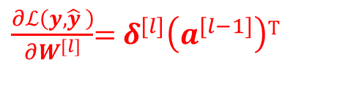




全连接前馈神经网络逼近Q
$$δ^{[l]}=f_{l}^{′}(z^{[l]})⨀\left(\left(W^{[l+1]}\right)Tδ^{[l+1]}\right)$$
$\frac{∂ℒ\left(y,\hat{y} \right)}{∂W^{[l]}}$=${ δ}^{[l]}\left(a^{[l−1]}\right)T$
$\frac{∂ℒ\left(y,\hat{y} \right)}{∂b^{[l]}}$ $=$ $δ^{[l]}$
输入
状态动作向量
$$δ^{[1]}$$
$$δ^{[2]}$$
计算损失函数
即真Q与估Q的误差
再反向传播
$$δ^{[3]}$$
输出$\hat{Q}$
输入层
隐藏层
隐藏层
输出层
0 1 2 3
Q神经网络的损失函数如何定义？

Slide 15
难题1：以往训练样本有标签，现在无标签
有标签情况下，可把标签和网络输出之间的平方差作为损失函数
现在无标签，如何定义损失函数？
从Q-Learning的时序差分公式中寻找答案！

Slide 16
差分目标和简单版本的损失函数
Q-learning 算法核心公式：
$$Q\left(St,At\right)←Q\left(St,At\right)+α[R_{t+1}+γ\max_{a^{′}}{Q\left(S_{t+1},a′\right)−Q(}St,At)]$$
第k+1次结果
第k次结果
第k次结果
第k次结果
时序差分目标：
$$R_{t+1}+γ\max_{a^{′}}{Q\left(S_{t+1},a′\right)−Q(}St,At)$$
设${S_{t+1}=s}^{′}, At$ $=a, St=s, y=r+γ\max_{a^{′}}{Q\left(s^{′},a′\right)}$
让参数为$θ$的神经网络$Q\left(s,a;θ\right)$ 逼近 $Q\left(s,a\right)$
$${ℒ=\frac{1}{2}(y−Q(s,a;θ))}^{2}$$

Slide 17
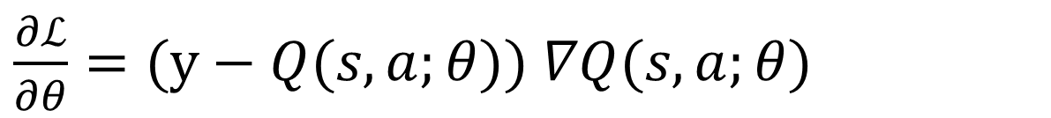
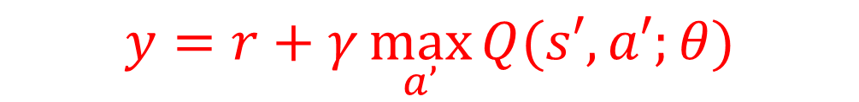
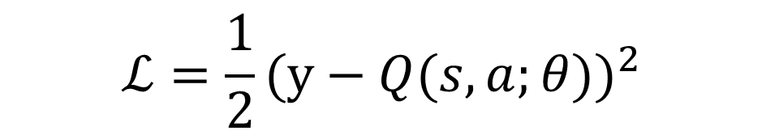
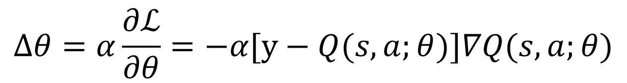
简单版损失函数与其粗略的梯度下降法
$${ℒ=\frac{1}{2}(y−Q(s,a;θ))}^{2}$$
大家发现有没有哪里似乎不妥？
$\frac{∂ℒ}{∂θ}=(y−Q(s,a;θ))$ $∇Q(s,a;θ)$
$$∆θ=α\frac{∂ℒ}{∂θ}=−α[y−Q(s,a;θ)]∇Q(s,a;θ)$$
$θ_{t+1} = θ_{t}$ $−$ $∆θ$
本页推导有错误！！
$$θ_{t+1} = θ_{t}+α[y−Q(s,a;θ)]∇Q(s,a;θ)$$
$$y=r+γ\max_{a’}{Q(s′,a′;θ)}$$
$$θ_{t+1} = θ_{t}+α[r+γ\max_{a^{′}}{Q\left(s^{′},a′;θ\right)}−Q(s,a;θ)]∇Q(s,a;θ)$$

Slide 18
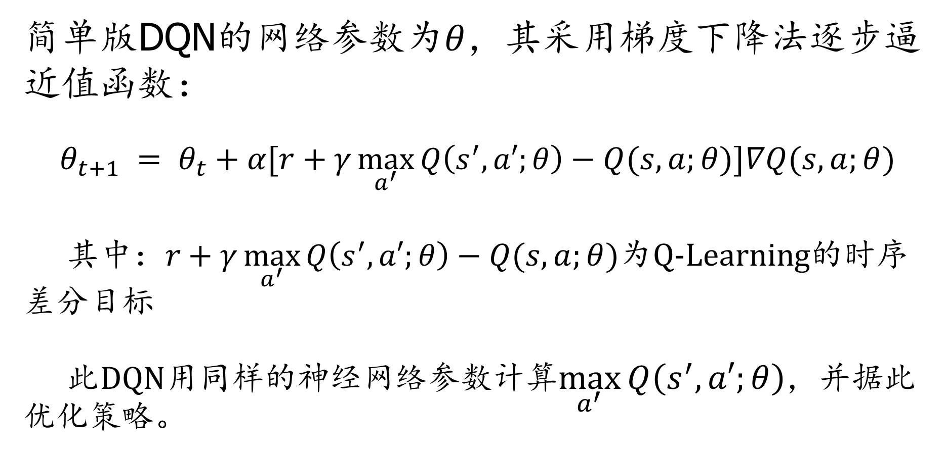
简单版本的DQN
简单版DQN的网络参数为$θ$，其采用梯度下降法逐步逼近值函数：
$$θ_{t+1} = θ_{t}+α[r+γ\max_{a^{′}}{Q\left(s^{′},a′;θ\right)}−Q(s,a;θ)]∇Q(s,a;θ)$$
$其中：r+γ\max_{a^{′}}{Q\left(s^{′},a′;θ\right)}−Q(s,a;θ)$为Q-Learning的时序差分目标
此DQN用同样的神经网络参数计算$\max_{a^{′}}{Q\left(s^{′},a′;θ\right)}$，并据此优化策略。
Notes:
用神经网络对值函数进行逼近时，值函数的更新步更新的是参数[公式]，更新方法是梯度下降法。

Slide 19
难题2：分布问题
强化学习训练过程中，样本间有时序关系
不符合统计学样本独立原则
样本间相互关联，不独立
强化学习训练数据中非静态分布问题
深度学习的样本分布是固定的
强化学习的状态动作分布是变化的（训练数据按时间持续流入，均值的估计随时间变化）

Slide 20
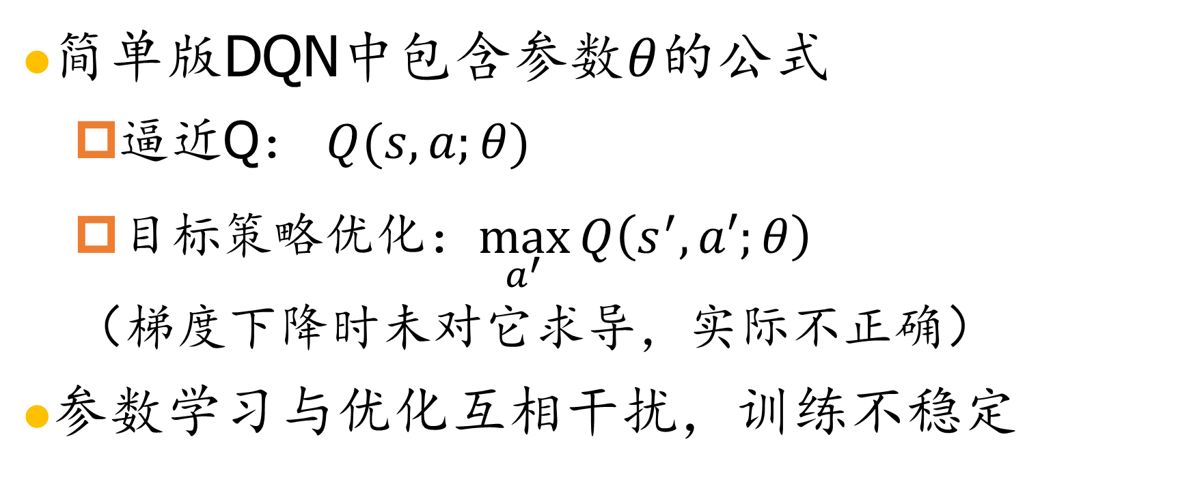
难题3：神经网络的参数学习受到干扰
简单版DQN中包含参数$θ$的公式
逼近Q： $Q(s,a;θ)$
目标策略优化：$\max_{a^{′}}{Q\left(s^{′},a′;θ\right)}$
（梯度下降时未对它求导，实际不正确）
参数学习与优化互相干扰，训练不稳定

Slide 21
简单版DQN还不可行…

Slide 22
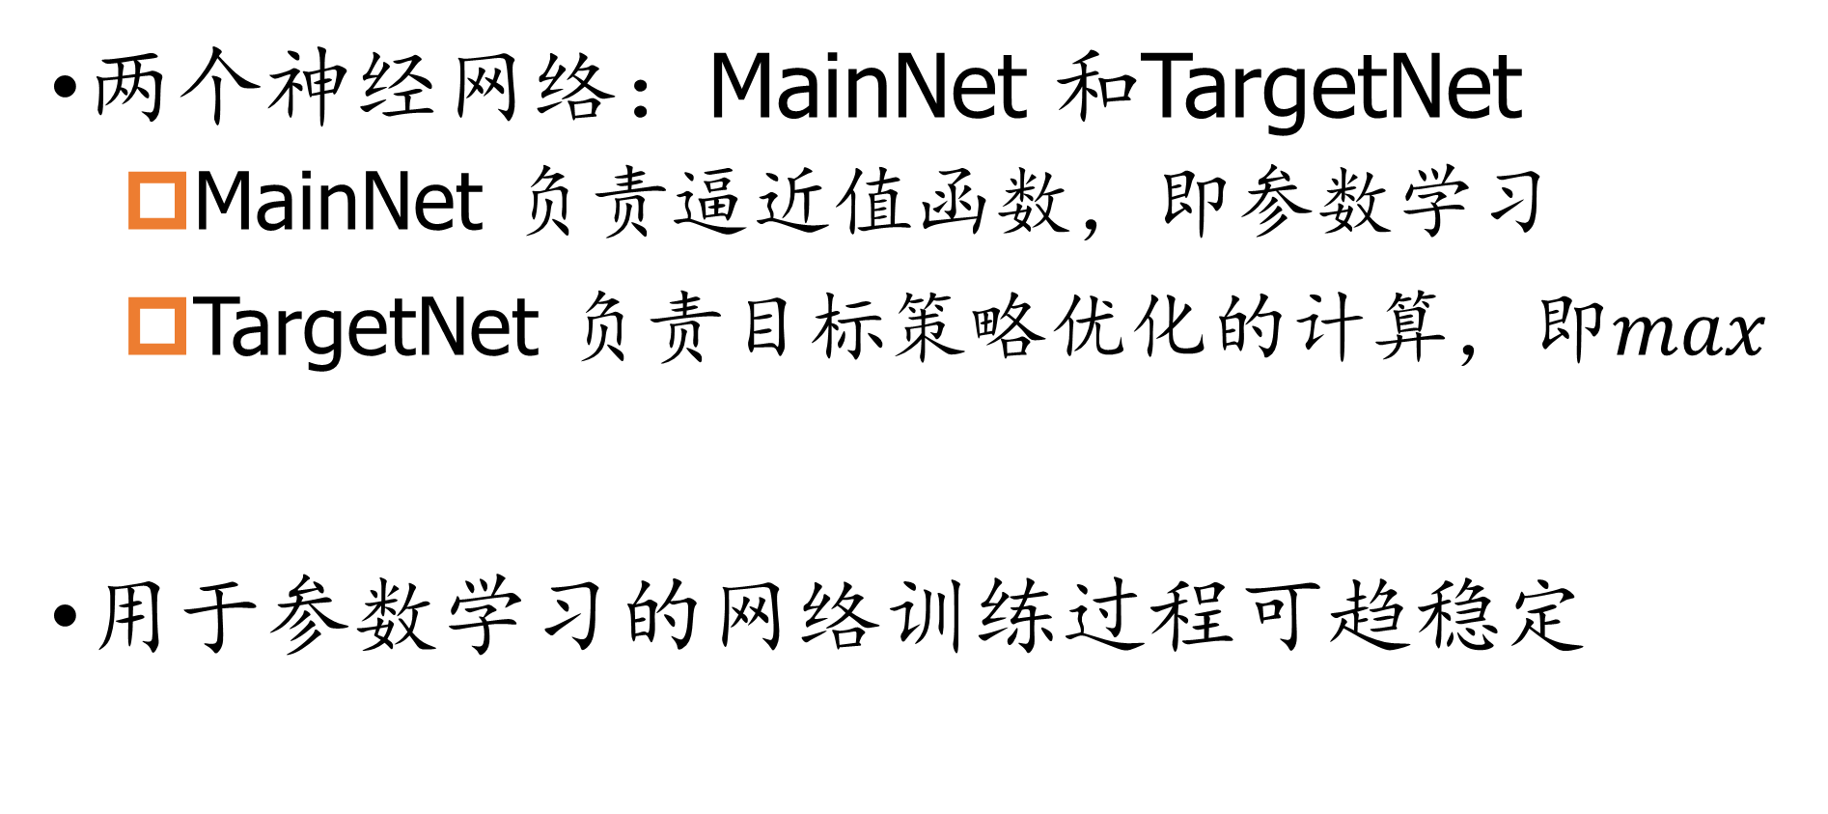
1.3 升级版本的DQN
两个神经网络：MainNet 和TargetNet
MainNet 负责逼近值函数，即参数学习
TargetNet 负责目标策略优化的计算，即$max$
用于参数学习的网络训练过程可趋稳定

Slide 23
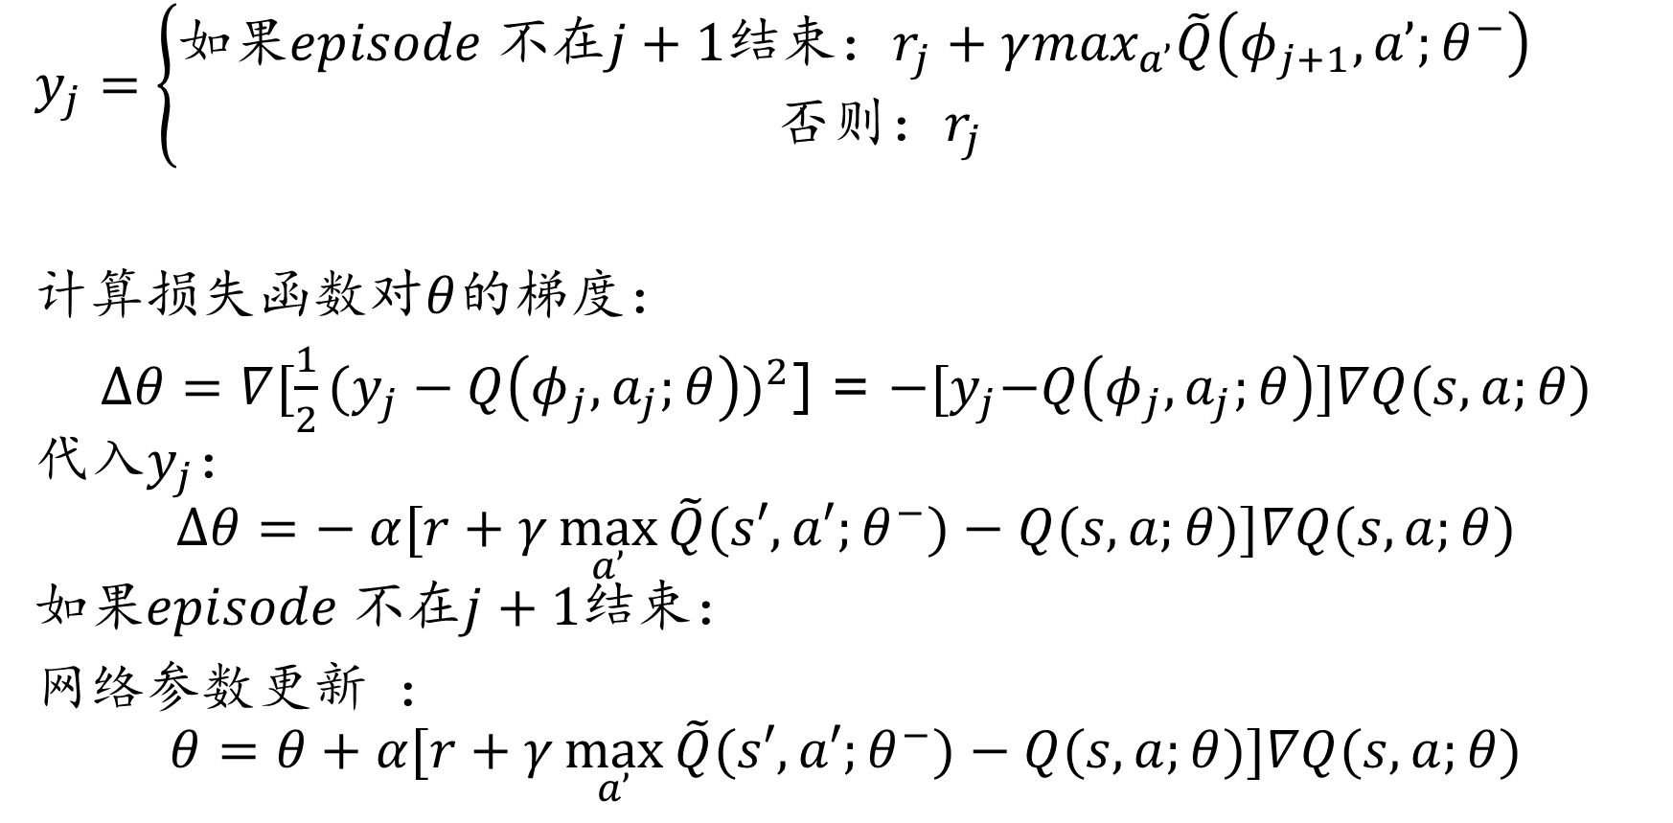
升级版DQN算法的核心公式
$$y_{j}=\left\{\begin{aligned}{如果episode 不在j+1结束：r}_{j}+γ\max_{a’}\tilde{Q}\left(φ_{j+1},a’;θ^{−}\right) \\ 否则：r_{j}\end{aligned}\right.$$
计算损失函数对$θ$的梯度：
$∆θ={∇[\frac{1}{2}(y_{j}−Q\left(φ_{j},a_{j};θ\right))}^{2}$] = $−{[y}_{j}−Q\left(φ_{j},a_{j};θ\right)]∇Q(s,a;θ)$
$$代入y_{j}：$$
$$∆θ=− α[r+γ\max_{a’}{\tilde{Q}(s′,a′;θ^{−})}−Q(s,a;θ)]∇Q(s,a;θ)$$
$$如果episode 不在j+1结束：$$
网络参数更新$：$
$$θ=θ+α[r+γ\max_{a’}{\tilde{Q}(s′,a′;θ^{−})}−Q(s,a;θ)]∇Q(s,a;θ)$$

Slide 24
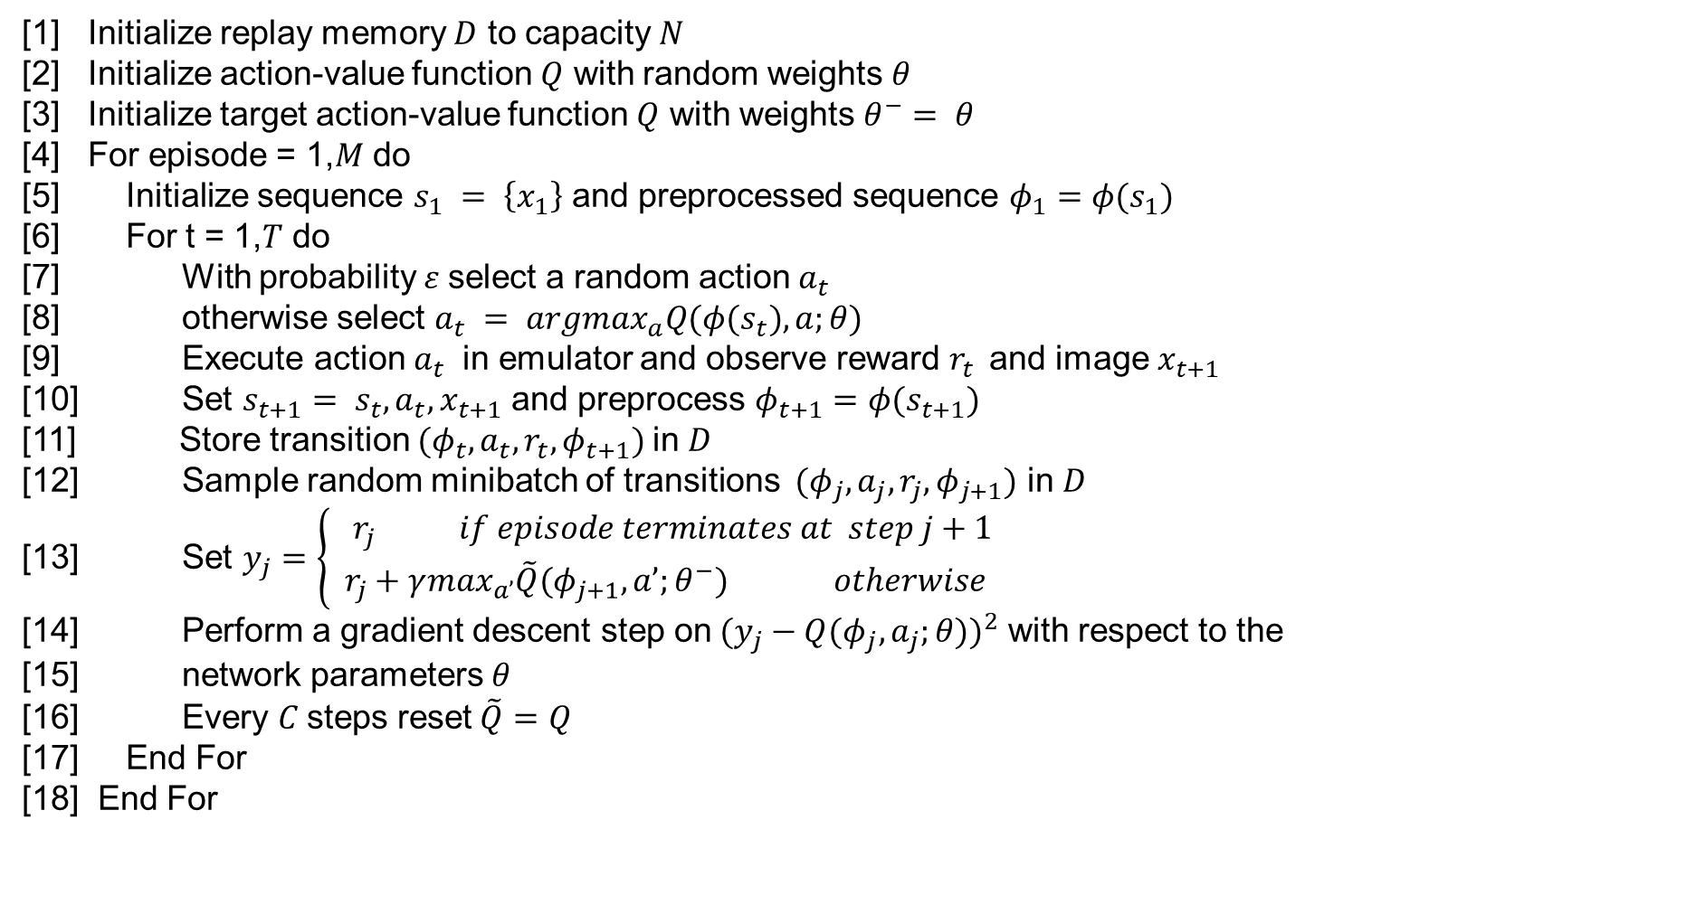
DQN算法
[1] Initialize replay memory $D$ to capacity $N$
[2] Initialize action-value function $Q$ with random weights $θ$
[3] Initialize target action-value function $Q$ with weights $θ^{−}= θ$
[4] For episode = 1,$M$ do
[5] Initialize sequence $s_{1} = \left\{x_{1}\right\}$ and preprocessed sequence $φ_{1}=φ(s_{1})$
[6] For t = 1,$T$ do
[7] With probability $ε$select a random action $a_{t}$
[8] otherwise select $a_{t} = {argmax}_{a}Q(φ(s_{t}),a;θ)$
[9] Execute action $a_{t}$ in emulator and observe reward $r_{t}$ and image $x_{t+1}$
[10] Set $s_{t+1}= s_{t},a_{t},x_{t+1}$ and preprocess $φ_{t+1}=φ(s_{t+1})$
[11] Store transition $(φ_{t},a_{t},r_{t},φ_{t+1})$in $D$
[12] Sample random minibatch of transitions $(φ_{j},a_{j},r_{j},φ_{j+1})$ in $D$
[13] Set $y_{j}=\left\{\begin{aligned}{ r}_{j} if episode terminates at step j+1 \\ r_{j}+γ\max_{a’}\tilde{Q}(φ_{j+1},a’;θ^{−}) otherwise\end{aligned}\right.$
[14] Perform a gradient descent step on${(y_{j}−Q(φ_{j},a_{j};θ))}^{2}$ with respect to the
[15] network parameters $θ$
[16] Every $C$steps reset$\tilde{Q}=Q$
[17] End For
[18] End For

Slide 25
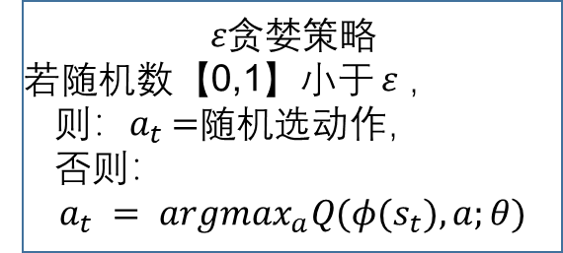

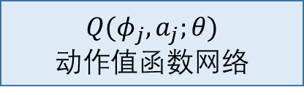


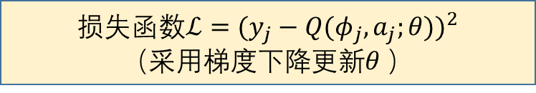
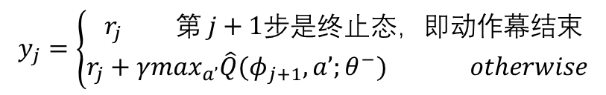


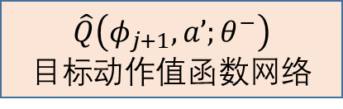

DQN原理图
损失函数${ℒ=(y_{j}−Q(φ_{j},a_{j};θ))}^{2}$
（采用梯度下降更新$θ$）
$$θ$$
$$ε贪婪策略$$
若随机数【0,1】小于 $ε$，
则：$a_{t}$ $=$随机选动作，
否则：
$$a_{t} = {argmax}_{a}Q(φ(s_{t}),a;θ)$$
环境
$$a_{t}$$
$$y_{j}=\left\{\begin{aligned}{ r}_{j} 第 j+1步是终止态，即动作幕结束 \\ r_{j}+γ\max_{a’}\hat{Q}(φ_{j+1},a’;θ^{−}) otherwise\end{aligned}\right.$$
$$Q(φ_{j},a_{j};θ)$$
步数达到C的整数倍？
$$(φ_{t},a_{t},r_{t},φ_{t+1})$$
$$Q(φ_{j},a_{j};θ)$$
动作值函数网络
$$\hat{Q}\left(φ_{j+1},a’;θ^{−}\right)$$
$目标$动作值函数网络
$$φ_{j},a_{j}$$
$$是$$
$$θ$$
$$θ$$
把网络参数$θ$拷贝给$θ^{−}$
状态-动作-奖励-状态转换
经验回放池
$$φ_{j+1},a’$$
$$θ$$

Slide 26

DQN算法的大致运行过程
[1] Initialize replay memory $D$ to capacity $N$
[2] Initialize action-value function $Q$ with random weights $θ$
[3] Initialize target action-value function $Q$ with weights $θ^{−}= θ$
[4] For episode = 1,$M$ do
[5] Initialize sequence $s_{1} = \left\{x_{1}\right\}$ and preprocessed sequence $φ_{1}=φ(s_{1})$
[6] For t = 1,$T$ do
[7] With probability $ε$select a random action $a_{t}$
[8] otherwise select $a_{t} = {argmax}_{a}Q(φ(s_{t}),a;θ)$
[9] Execute action $a_{t}$ in emulator and observe reward $r_{t}$ and image $x_{t+1}$
[10] Set $s_{t+1}= s_{t},a_{t},x_{t+1}$ and preprocess $φ_{t+1}=φ(s_{t+1})$
[11] Store transition $(φ_{t},a_{t},r_{t},φ_{t+1})$in $D$
[12] Sample random minibatch of transitions $(φ_{j},a_{j},r_{j},φ_{j+1})$ in $D$
[13] Set $y_{j}=\left\{\begin{aligned}{ r}_{j} if episode terminates at step j+1 \\ r_{j}+γ\max_{a’}\tilde{Q}(φ_{j+1},a’;θ^{−}) otherwise\end{aligned}\right.$
[14] Perform a gradient descent step on${(y_{j}−Q(φ_{j},a_{j};θ))}^{2}$ with respect to the
[15] network parameters $θ$
[16] Every $C$steps reset$\tilde{Q}=Q$
[17] End For
[18] End For

Slide 27
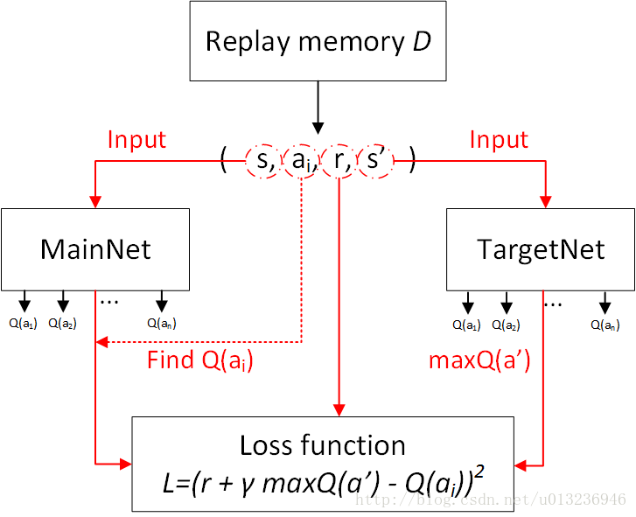




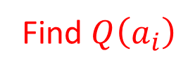

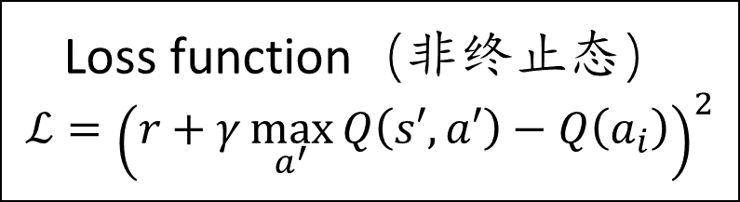





通过Q-Learning使用reward来构造训练样本
使用一个CNN（MainNet）产生当前Q值，使用另外一个CNN（Target）产生Target Q值。
求 L(θ) 关于 θ 的梯度，使用SGD等方法更新网络参数 θ。
Replay memory D
Input
Input
$$s,$$ | $$a_{i},$$ | $$r,$$ | $$s′$$
MainNet
TargetNet
$$⋯$$
$$⋯$$
$$Q\left(a_{1}\right)$$
$$Q\left(a_{2}\right)$$
$$Q\left(a_{n}\right)$$
$$Q\left(a_{1}\right)$$
$$Q\left(a_{2}\right)$$
$$Q\left(a_{n}\right)$$
Find $Q\left(a_{i}\right)$
$$\max_{a^{′}}{Q\left(s′,a′\right)}$$
Loss function（非终止态）
$$ℒ={\left(r+γ\max_{a^{′}}{Q\left(s′,a′\right)−Q\left(a_{i}\right)}\right)}^{2}$$
Notes:
###图

Slide 28
DQN算法分析
创新点：
基于Q-Learning构造Loss Function。
通过经验池回放池解决相关性及非静态分布问题。
使用TargetNet解决稳定性问题。
优点：
算法通用性，可玩不同游戏。
End-to-End 训练方式。
可生产大量样本供监督学习。
缺点：
无法应用于连续动作控制。
只能处理只需短时记忆问题，无法处理需长时记忆问题。
CNN不一定收敛，需精良调参。

Slide 29
一句话：DQN用时序差分目标定义损失函数、双网络防止训练干扰、经验回放池减轻非独立和非静态分布，初步解决了
深度网络逼近值函数的
三大难题。

Slide 30
第一章 DQN算法---小结
深度神经网络模拟值函数
简单版DQN面临的问题
DQN的关键创新
经验回放池仿生海马体
两个神经网络：主网络和目标网络

Slide 31
谢谢大家！

Slide 32
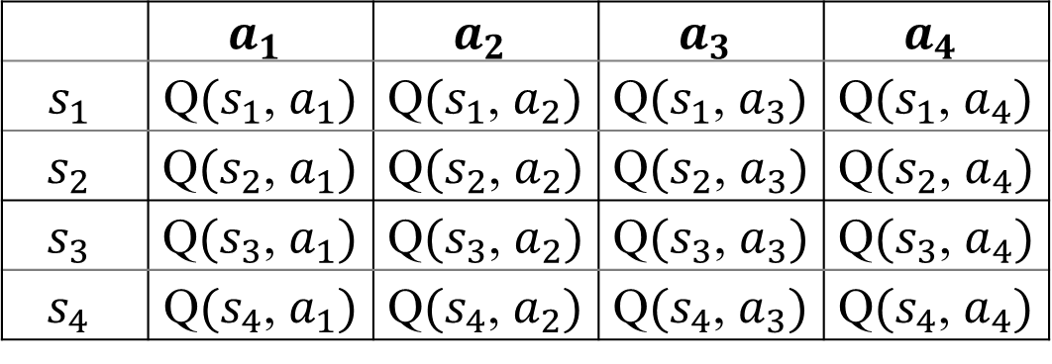
算法运行：Q-Learning 表格
将State与Action构建成一张Q表存储目前最优Q函数
（状态-动作对，Q值）
根据Q值来选取动作
 | $$a_{1}$$ | $$a_{2}$$ | $$a_{3}$$ | $$a_{4}$$
$$s_{1}$$ | Q$(s_{1}$, $a_{1})$ | Q$(s_{1}$, $a_{2})$ | Q$(s_{1}$, $a_{3})$ | Q$(s_{1}$, $a_{4})$
$$s_{2}$$ | Q$(s_{2}$, $a_{1})$ | Q$(s_{2}$, $a_{2})$ | Q$(s_{2}$, $a_{3})$ | Q$(s_{2}$, $a_{4})$
$$s_{3}$$ | Q$(s_{3}$, $a_{1})$ | Q$(s_{3}$, $a_{2})$ | Q$(s_{3}$, $a_{3})$ | Q$(s_{3}$, $a_{4})$
$$s_{4}$$ | Q$(s_{4}$, $a_{1})$ | Q$(s_{4}$, $a_{2})$ | Q$(s_{4}$, $a_{3})$ | Q$(s_{4}$, $a_{4})$

Slide 33
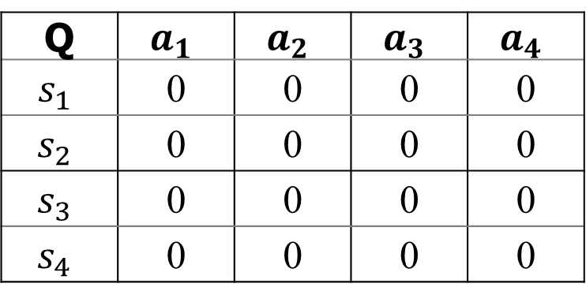
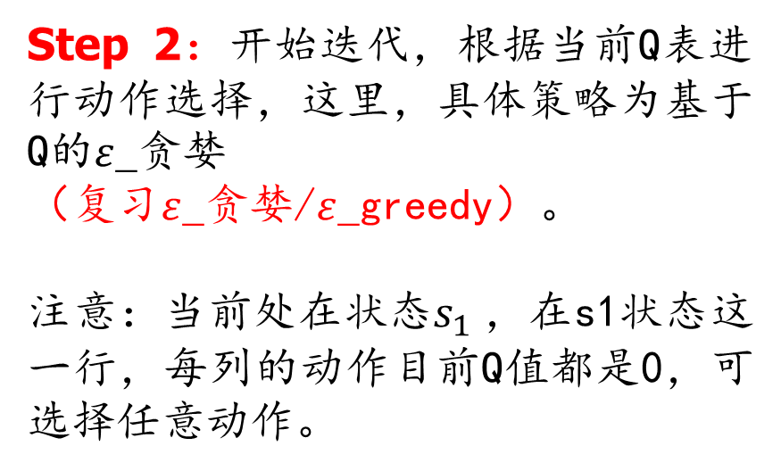
初始化
Step 1：初始化Q表，比如都设置为0。
Q | $$a_{1}$$ | $$a_{2}$$ | $$a_{3}$$ | $$a_{4}$$
$$s_{1}$$ | 0 | 0 | 0 | 0
$$s_{2}$$ | 0 | 0 | 0 | 0
$$s_{3}$$ | 0 | 0 | 0 | 0
$$s_{4}$$ | 0 | 0 | 0 | 0
Step 2：开始迭代，根据当前Q表进行动作选择，这里，具体策略为基于Q的$ε$_贪婪
（复习$ε$_贪婪/$ε$_greedy）。
注意：当前处在状态$s_{1}$，在s1状态这一行，每列的动作目前Q值都是0，可选择任意动作。
假设智能体选择a2动作，然后得到的reward是1，并且进入到s3状态

Slide 34
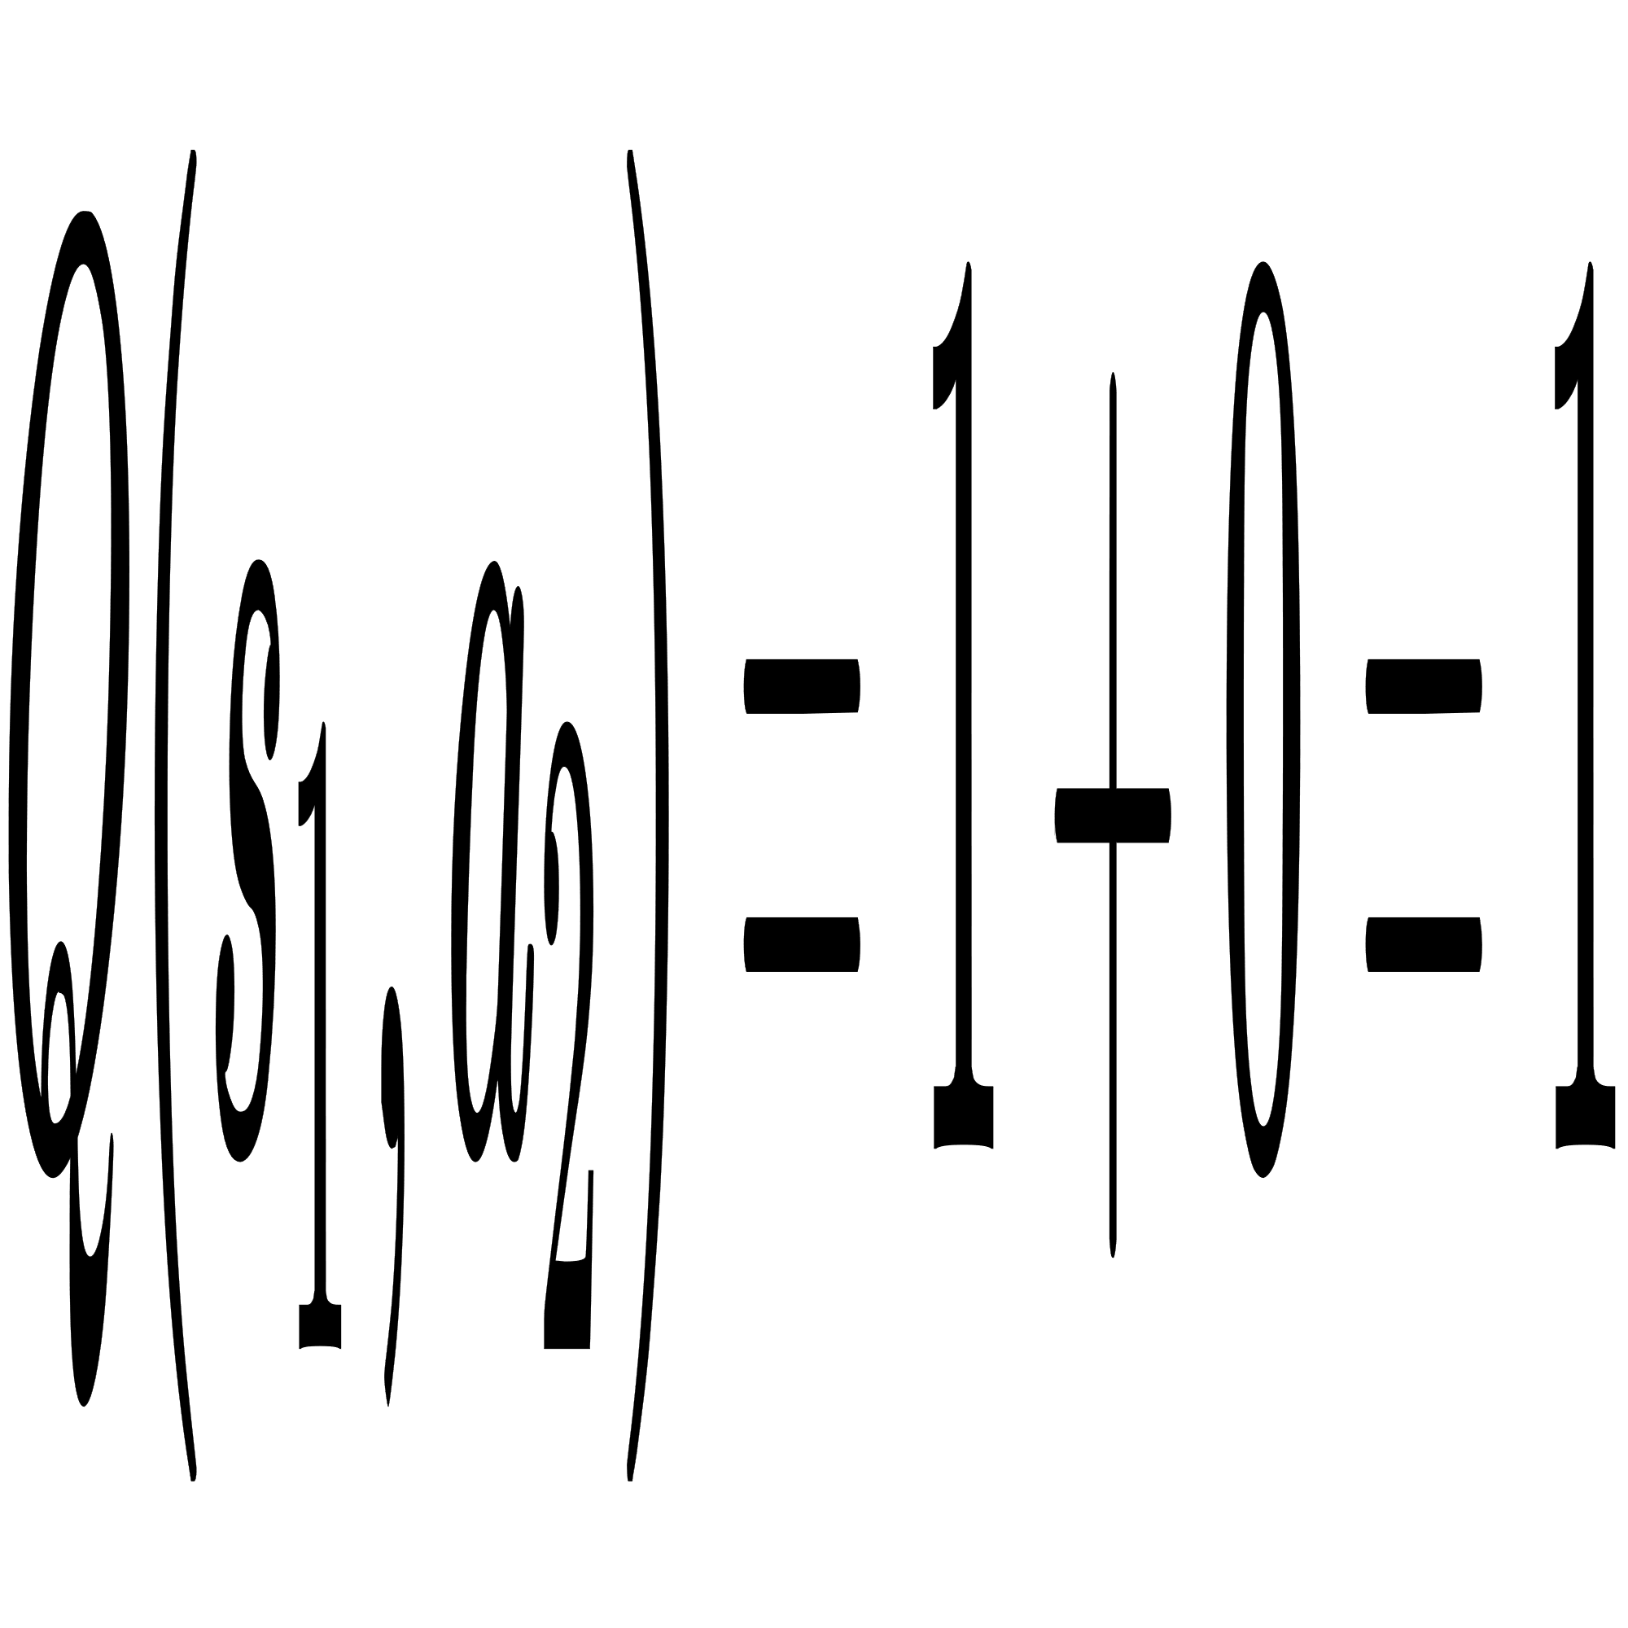
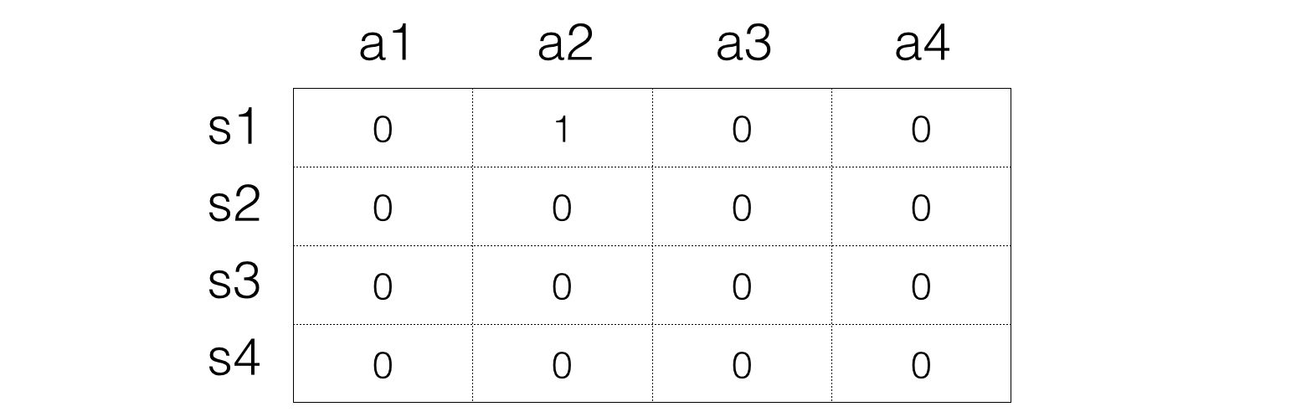
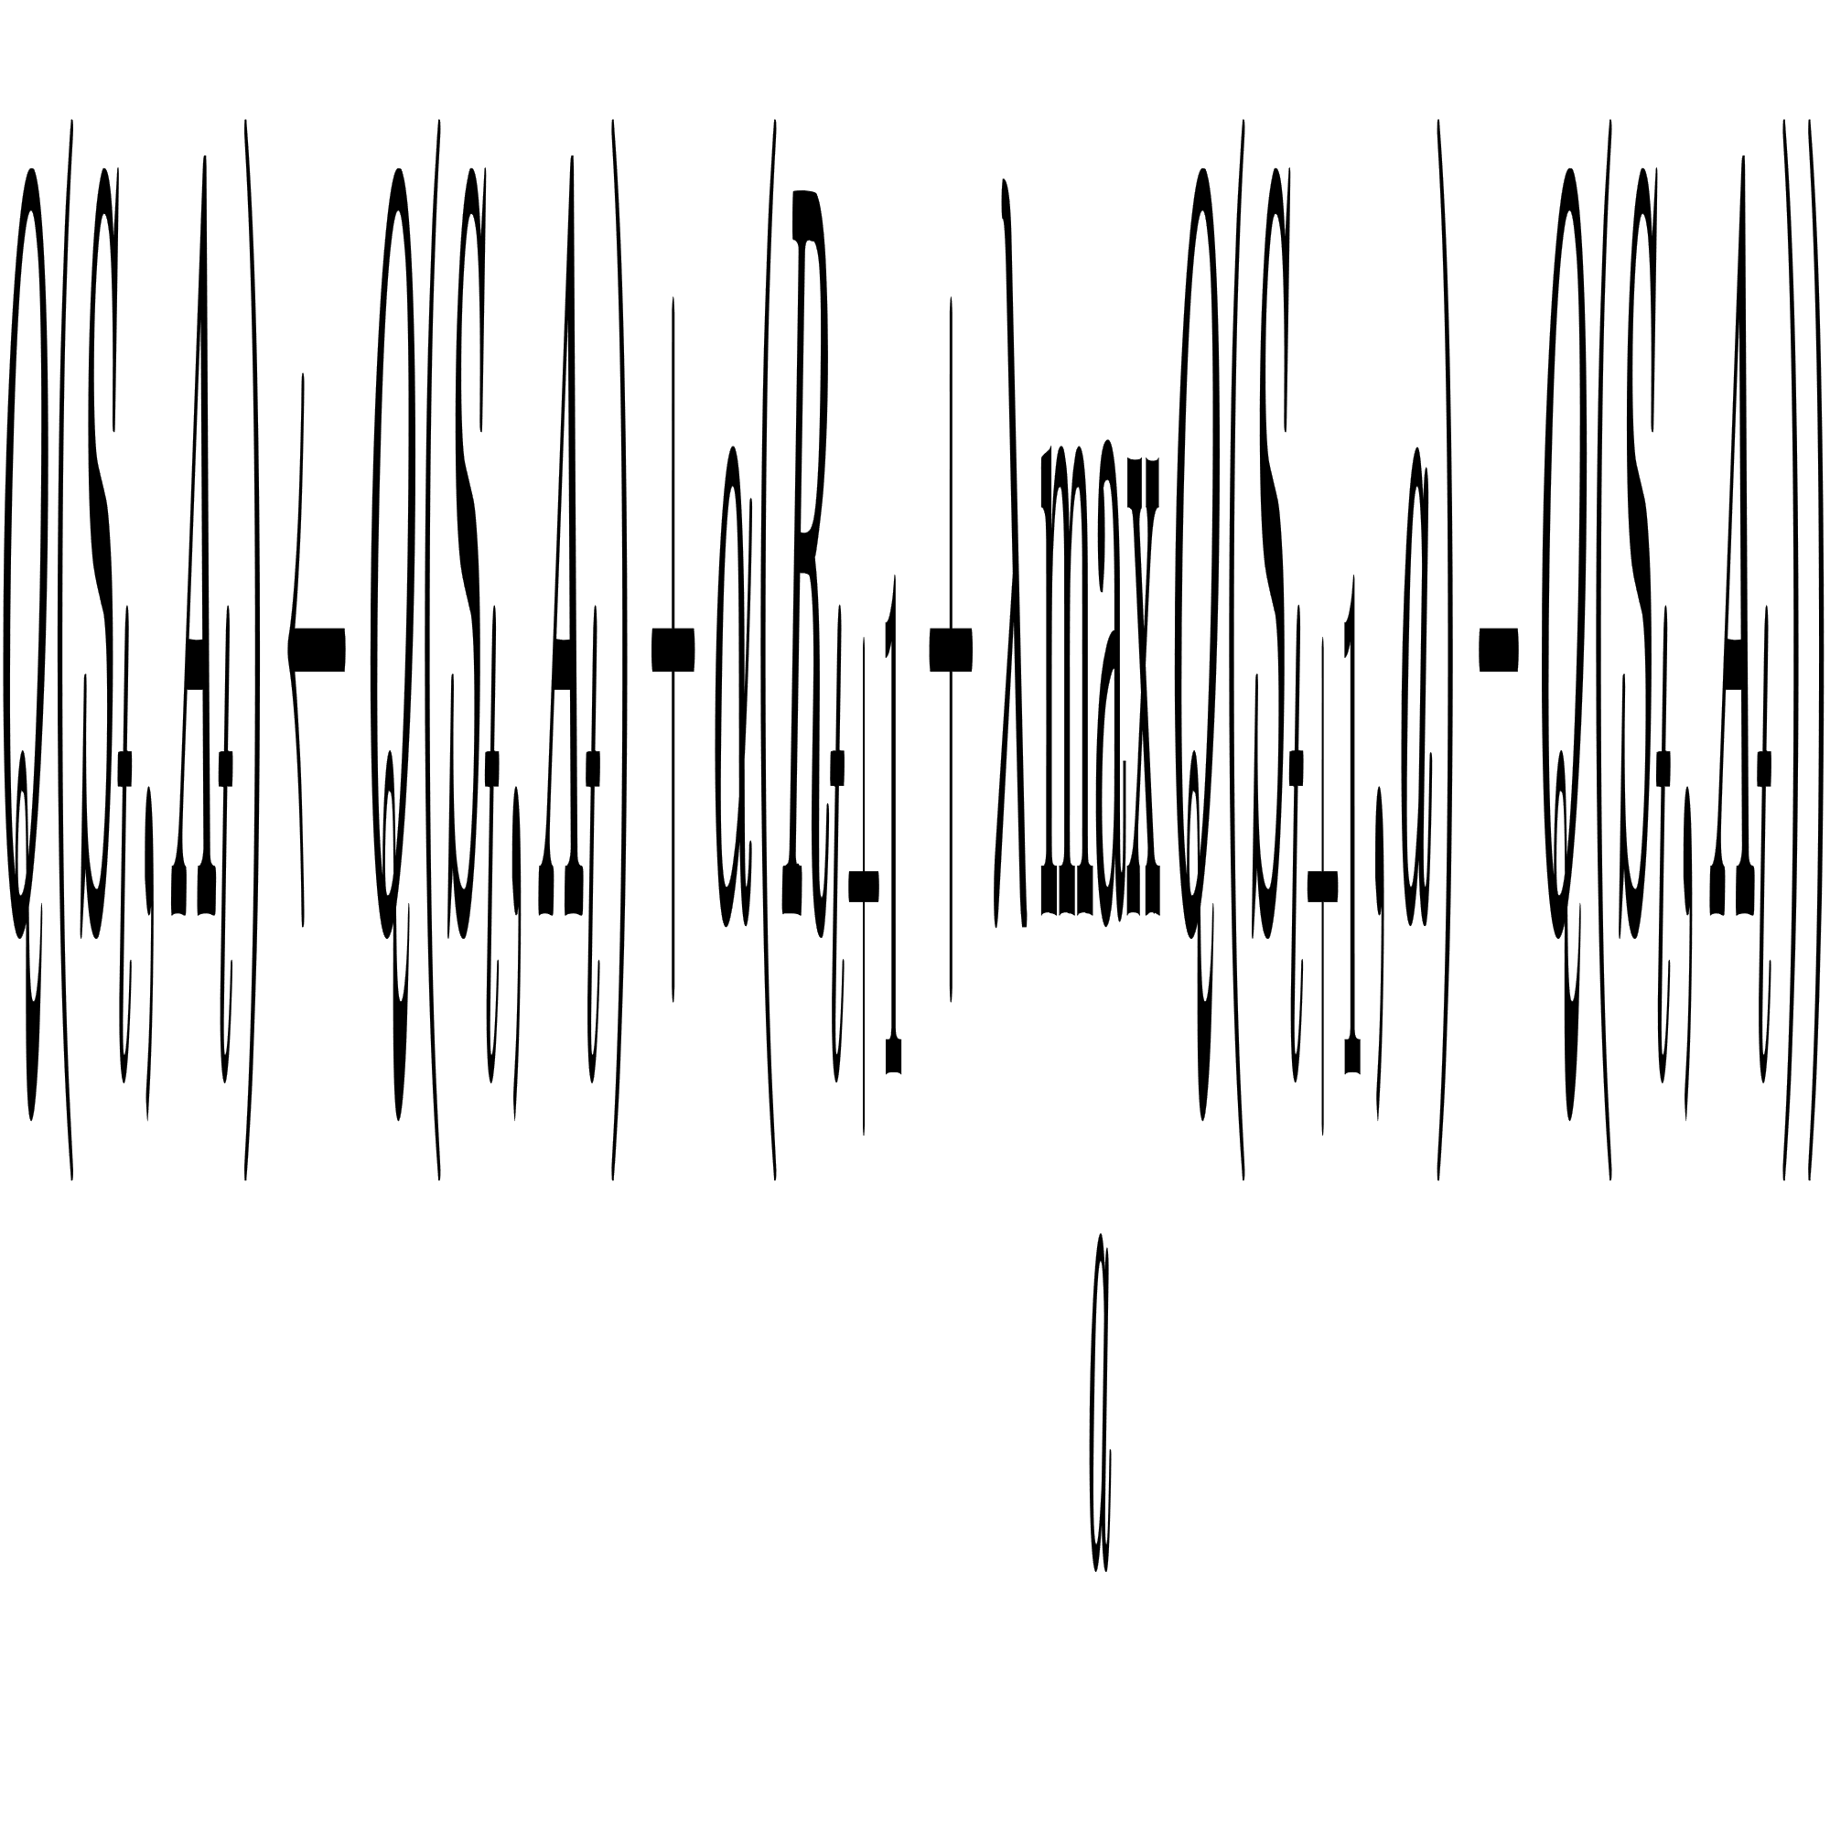
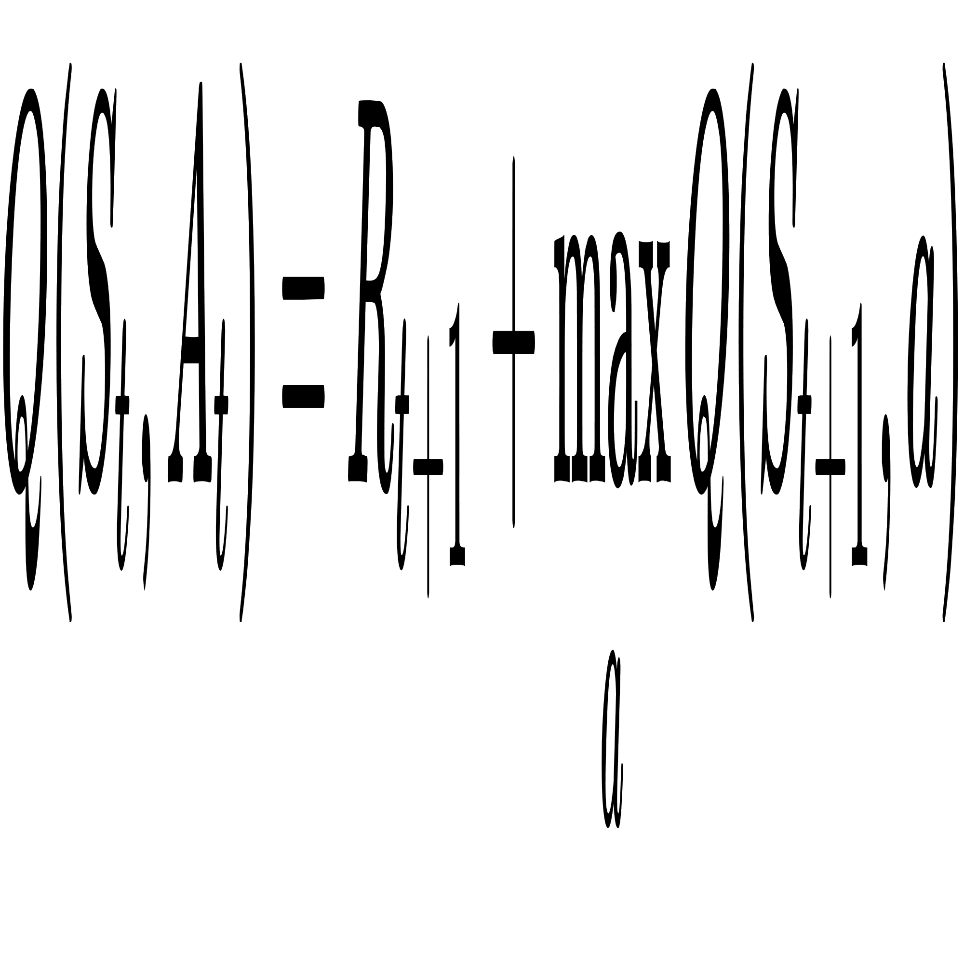
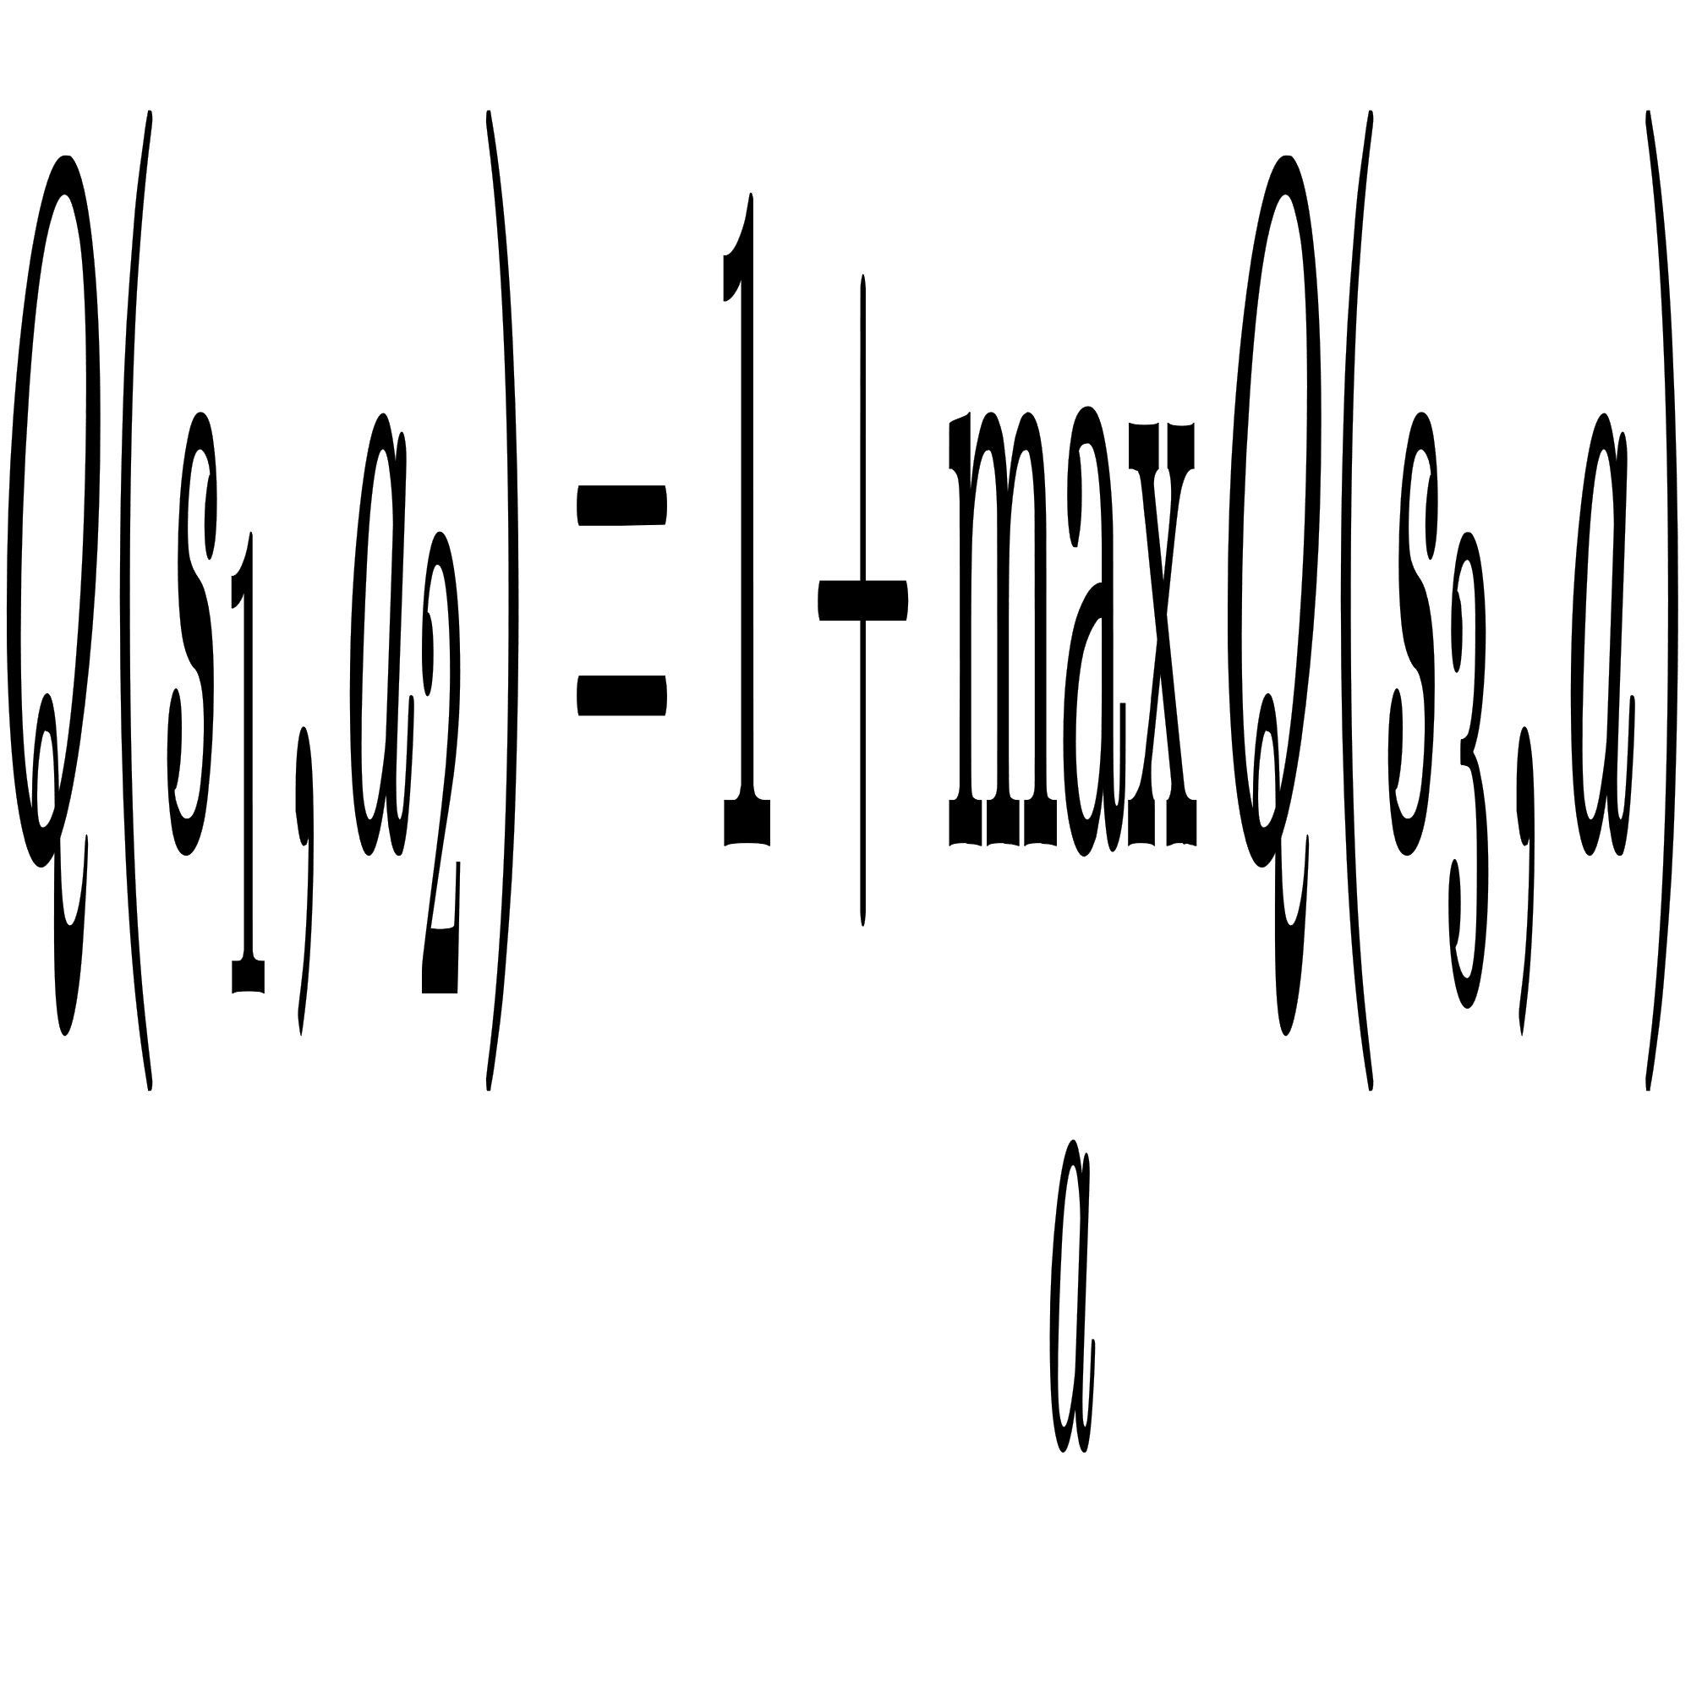
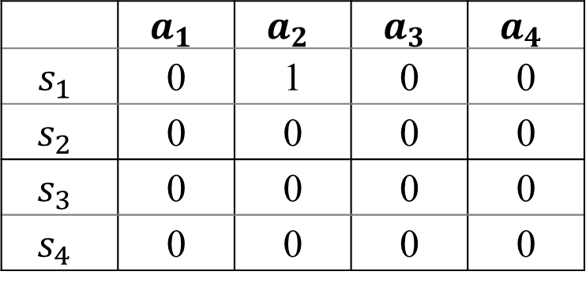



更新Q值
$\text{根据}$ $\left.Q\left(S_{t},A_{t}\right)←Q\left(S_{t},A_{t}\right)+α[R_{t+1}+γ\max_{a}\left.Q\left(S_{t+1},a\right)−Q\right(S_{t},A_{t})\right]$来更新Q值
假设$α$是1，$λ$也等于1，也就是每一次都把目标Q值赋给Q
所以：
对应的${ s}_{3}$ 状态，最大值是0，即：$Q\left(s_{1},a_{2}\right)=1+0=1$
表格就变成：
$$Q\left(S_{t},A_{t}\right)=R_{t+1}+\max_{a}{Q\left(S_{t+1},a\right)}$$
$$Q\left(s_{1},a_{2}\right)=1+\max_{a}{Q\left(s_{3},a\right)}$$
 | $$a_{1}$$ | $$a_{2}$$ | $$a_{3}$$ | $$a_{4}$$
$$s_{1}$$ | 0 | 1 | 0 | 0
$$s_{2}$$ | 0 | 0 | 0 | 0
$$s_{3}$$ | 0 | 0 | 0 | 0
$$s_{4}$$ | 0 | 0 | 0 | 0
Notes:
###公式 表格

Slide 35


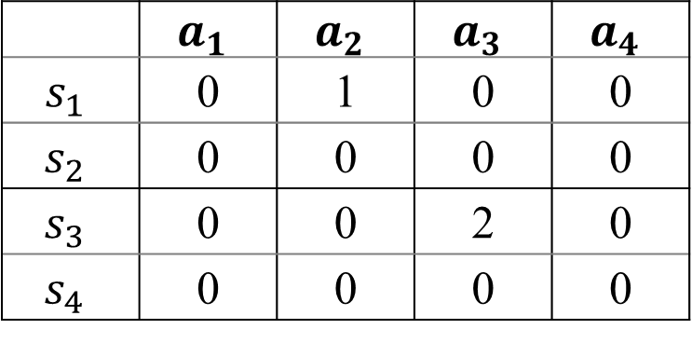
Step 3：接下来就是进入下一次动作，这次的状态是$s_{3}$，假设选择动作$a_{3}$，然后得到1的reward，状态变成$s_{1}$
Q表
Step 4： goto step 2。
$$Q\left(s_{3},a_{3}\right)=1+\max_{a}{Q\left(s_{1},a\right)}=1+1=2$$
 | $$a_{1}$$ | $$a_{2}$$ | $$a_{3}$$ | $$a_{4}$$
$$s_{1}$$ | 0 | 1 | 0 | 0
$$s_{2}$$ | 0 | 0 | 0 | 0
$$s_{3}$$ | 0 | 0 | 2 | 0
$$s_{4}$$ | 0 | 0 | 0 | 0

Slide 36
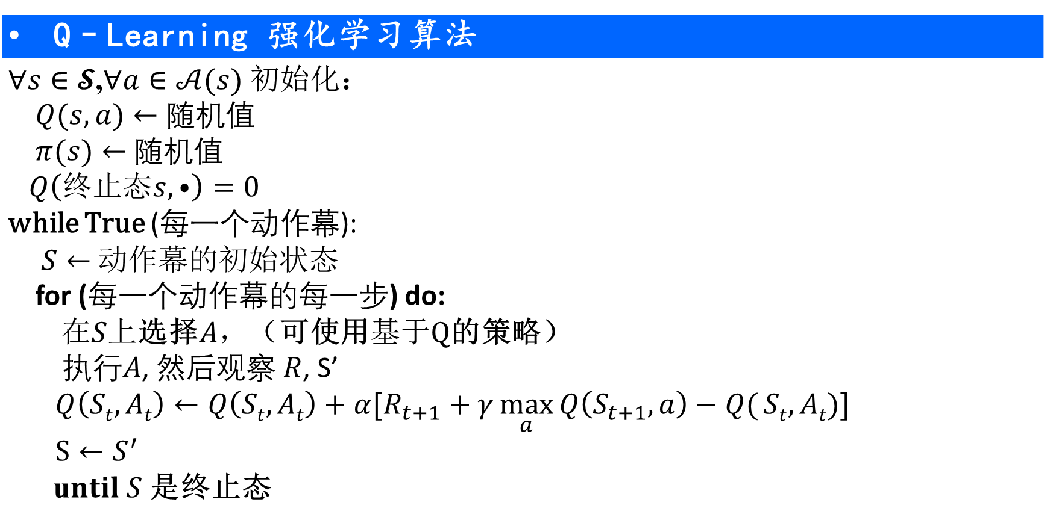
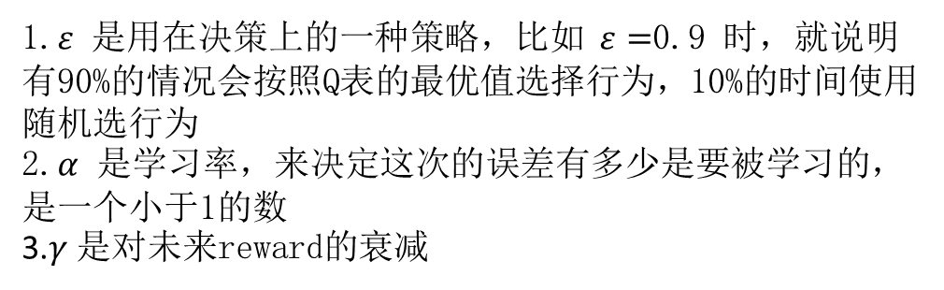

Q–Learning 强化学习算法
$∀s∈𝓢$,$∀a∈𝒜(s) 初始化$： $Q(s,a)←$ 随机值 $π(s)←$ 随机值 $Q\left(终止态s,⦁\right)=0$ while True (每一个动作幕): $S←$ 动作幕的初始状态 for (每一个动作幕的每一步) do: 从 $在S上$选择$A，$（可使用$基于Q$的策略） 执行$A$, 然后观察 $R$, S’ $Q\left(St,At\right)←Q\left(St,At\right)+α[R_{t+1}+γ\max_{a}{Q\left(S_{t+1},a\right)−Q(}St,At)]$ $S←S^{′}$ u$ntil S$是终止态
算法流程
初始化Q表
选择动作$a$
执行动作
得到奖励
更新Q表
1.$ε$ 是用在决策上的一种策略，比如 $ε=$0.9 时，就说明有90%的情况会按照Q表的最优值选择行为，10%的时间使用随机选行为
2.$α$ 是学习率，来决定这次的误差有多少是要被学习的，是一个小于1的数
3.$γ$是对未来reward的衰减
Notes:
###

